Slide 1

枚举和注解

Slide 2
JavaSE知识图解
Java发展历程
Java环境搭建
基础程序设计
Eclipse使用
数据类型
运算符
流程控制
数组
泛型
枚举
面向对象编程
装箱/拆箱
类和对象
属性
方法
三大特性
接口
设计
模式
Java新特性
可变参数
应用程序开发
Annotation
连接Oracle
JDBC
集合
异常处理
类库
多线程
IO
反射
网络

Slide 3
JAVA基础课程内容
第一章 Java语言概述
第二章 基本语法
第三章 面向对象
第四章 Java 类设计
第五章 高级类特性
第六章 异常处理
第七章 Java 集合
第八章 泛型
第九章 注解 & 枚举
第十章 IO
第十一章 线程
第十二章 Java 常用类
第十三章 Java 反射
第十四章 Java 网络编程

Slide 4
本章内容
枚举
定义
自实现枚举类
使用 enum 定义枚举类
实现接口的枚举类
枚举类的方法
注解

Slide 5
枚举类概述
在某些情况下，一个类的对象是有限而且固定的。例如季节类，只能有 4 个对象
手动实现枚举类：
private 修饰构造器
属性使用 private final 修饰
把该类的所有实例都使用 public static final 来修饰

Slide 6
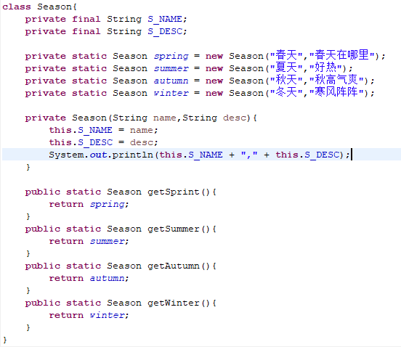
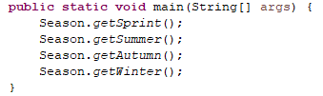

Slide 7
使用 enum 定义枚举类
JDK 1.5 新增的 enum 关键字用于定义枚举类
枚举类和普通类的区别：
使用 enum 定义的枚举类默认继承了 java.lang.Enum 类
枚举类的构造器只能使用 private 访问控制符
枚举类的所有实例必须在枚举类中显式列出(, 分隔 ; 结尾). 列出的实例系统会自动添加 public static final 修饰
所有的枚举类都提供了一个 values 方法, 该方法可以很方便地遍历所有的枚举值
JDK 1.5 中可以在 switch 表达式中使用枚举类的对象作为表达式, case 子句可以直接使用枚举值的名字, 无需添加枚举类作为限定
若枚举只有一个成员, 则可以作为一种单子模式的实现方式

Slide 8
枚举类的属性
枚举类对象的属性不应允许被改动, 所以应该使用 private final 修饰
枚举类使用 private final 修饰的属性应该在构造器中为其赋值
若枚举类显式的定义了带参数的构造器, 则在列出枚举值时也必须对应的传入参数

Slide 9
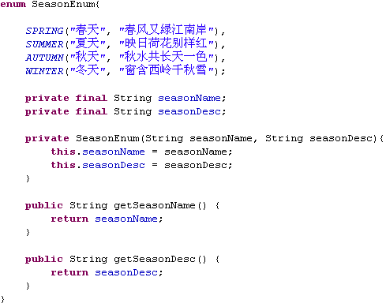
使用 Enum 定义的 Season

Slide 10
实现接口的枚举类
和普通 Java 类一样枚举类可以实现一个或多个接口
若需要每个枚举值在调用实现的接口方法呈现出不同的行为方式, 则可以让每个枚举值分别来实现该方法

Slide 11
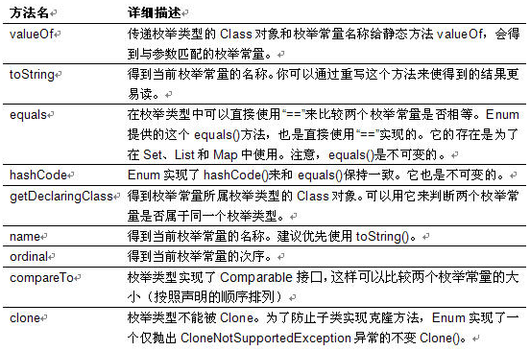
枚举类的方法

Slide 12
本章内容
枚举
注解
注解概述
基本的 Annotation
自定义 Annotation
提取 Annotation 信息
JDK 的元 Annotation

Slide 13
Annotation(注解) 概述
从 JDK 5.0 开始, Java 增加了对元数据(MetaData) 的支持, 也就是 Annotation(注释)
Annotation 其实就是代码里的特殊标记, 这些标记可以在编译, 类加载, 运行时被读取, 并执行相应的处理. 通过使用 Annotation, 程序员可以在不改变原有逻辑的情况下, 在源文件中嵌入一些补充信息.
Annotation 可以像修饰符一样被使用, 可用于修饰包,类, 构造器, 方法, 成员变量, 参数, 局部变量的声明, 这些信息被保存在 Annotation 的 “name=value” 对中.
Annotation 能被用来为程序元素(类, 方法, 成员变量等) 设置元数据

Slide 14
基本的 Annotation
使用 Annotation 时要在其前面增加 @ 符号, 并把该 Annotation 当成一个修饰符使用. 用于修饰它支持的程序元素
三个基本的 Annotation:
@Override: 限定重写父类方法, 该注释只能用于方法
@Deprecated: 用于表示某个程序元素(类, 方法等)已过时
@SuppressWarnings: 抑制编译器警告.

Slide 15
自定义 Annotation
定义新的 Annotation 类型使用 @interface 关键字
Annotation 的成员变量在 Annotation 定义中以无参数方法的形式来声明. 其方法名和返回值定义了该成员的名字和类型.
可以在定义 Annotation 的成员变量时为其指定初始值, 指定成员变量的初始值可使用 default 关键字
没有成员定义的 Annotation 称为标记; 包含成员变量的 Annotation 称为元数据 Annotation

Slide 16


